Slide 1
병해 검출 모델의 편리한 사용을 위한 PyQt5 기반의 그래픽 사용자 인터페이스 개발
Development of PyQt5-based Graphical User Interface for Convenient Use of Pest Detection Model
Seungjae Son*, Jongwook Si**, Jeyong Song*, and Sungyoung Kim***
2023.06.02

Slide 2
Contents
1
연구 배경 및 동기
Background and motivation of the research
2
제안 방법
Proposed Method
3
GUI 프로그램 소개 및 병해 검출 결과
GUI program introduction and results
4
결론
4
Conclusion

Slide 3
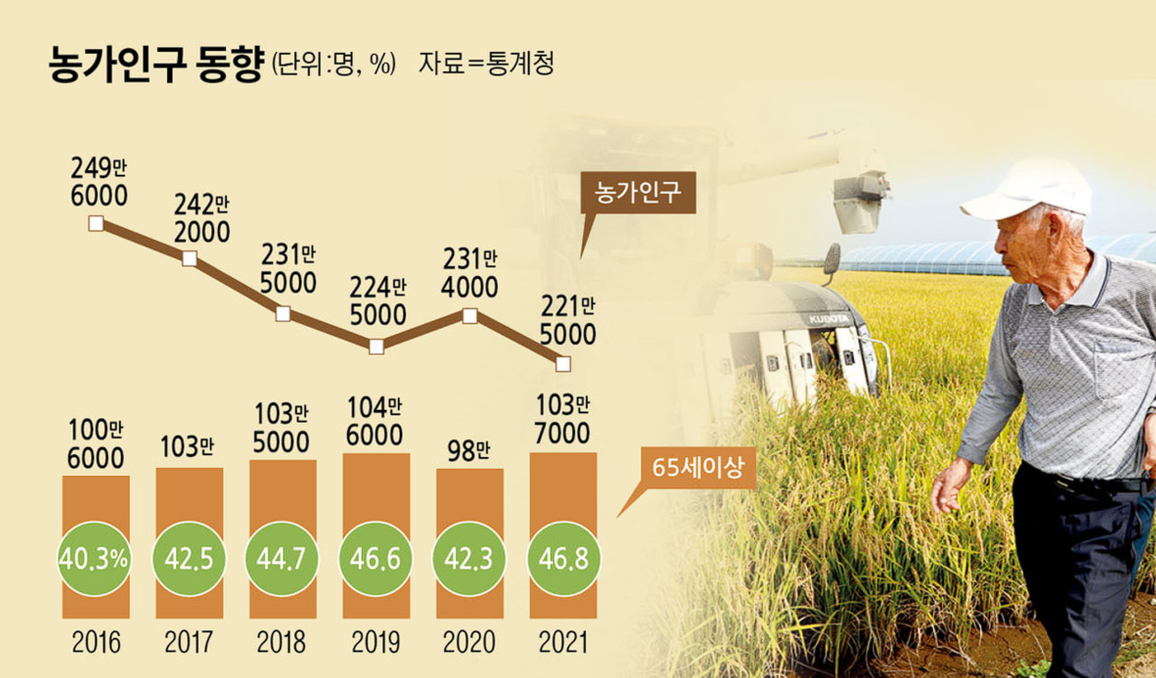
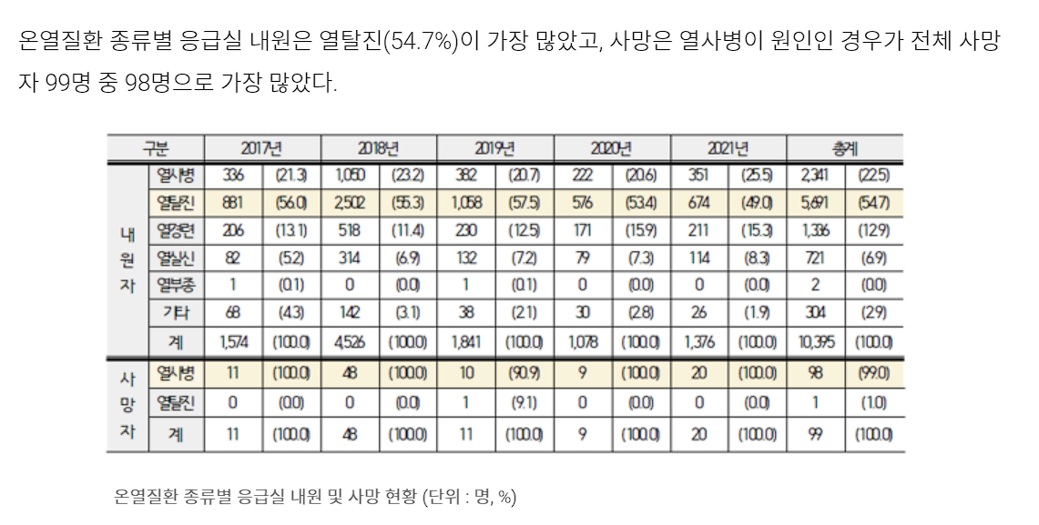
연구 배경 및 동기
01
농업인의 고령화 및 농촌 인구 감소가 심화되고 있으며 온열 질환 사망자 중 50%가 농업현장에서 발생할 만큼 작업 환경이 열악하고 위험성에 노출, 병해를 자동으로 검출할 수 있는 프로그램이 개발되고 있지만 전공자가 아니면 사용하기가 힘들다는 단점이 존재
이에 농업 현장에서 발생하는 문제를 해결하기 위하여 무인으로 병해충 검출을 할수있는 GUI 프로그램을 개발

Slide 4






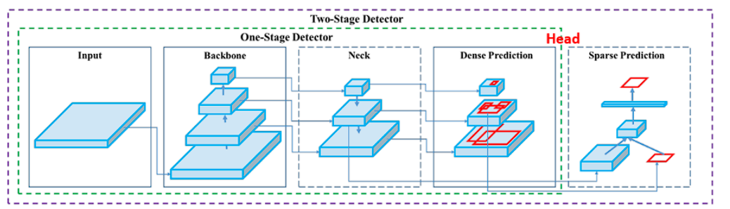


02
제안 방법
기술 스택
GUI

Slide 5

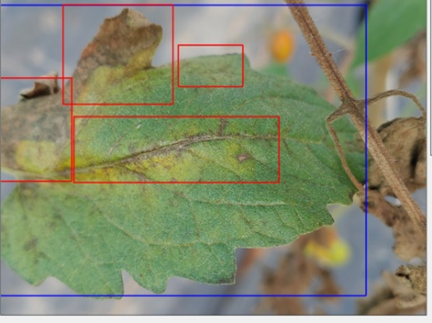
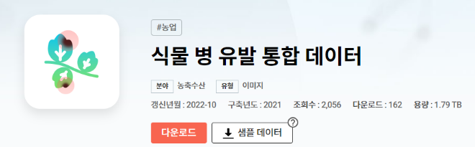
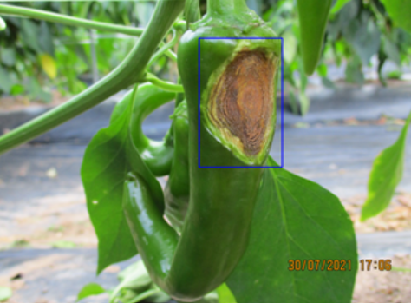
02
제안 방법
병해 검출 모델 및 데이터
Ai-Hub에서 제공하는 식물 병 유발 통합 공개 데이터 세트 중 고추 데이터를 사용하였고, Yolo-v4를 사용하여 고추 열매와 잎의 대표적인 병인 흰가루 병과 탄저병에 대한 객체 검출을 진행

Slide 6
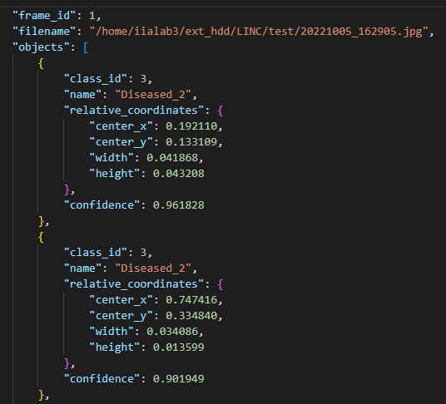
02
제안 방법
추론 결과 저장 및 JSON 파일 형식
key |  |  | description
frame_id |  |  | 프레임 번호
filename |  |  | 파일명
objects | class_id |  | 클래스명
 | name |  | 병해 명
 | relative_coordinates | center_x | 중앙 x좌표
 |  | center_y | 중앙 y좌표
 |  | width | 너비
 |  | height | 높이
 | confidence |  | 정확도
모델에서 객체 검출의 결과는 JSON형태로 나오게 되며 class_id가 2,3,4 인 경우 병해가 있음을
감지하고 병해충부분의 상대좌표를 저장

Slide 7
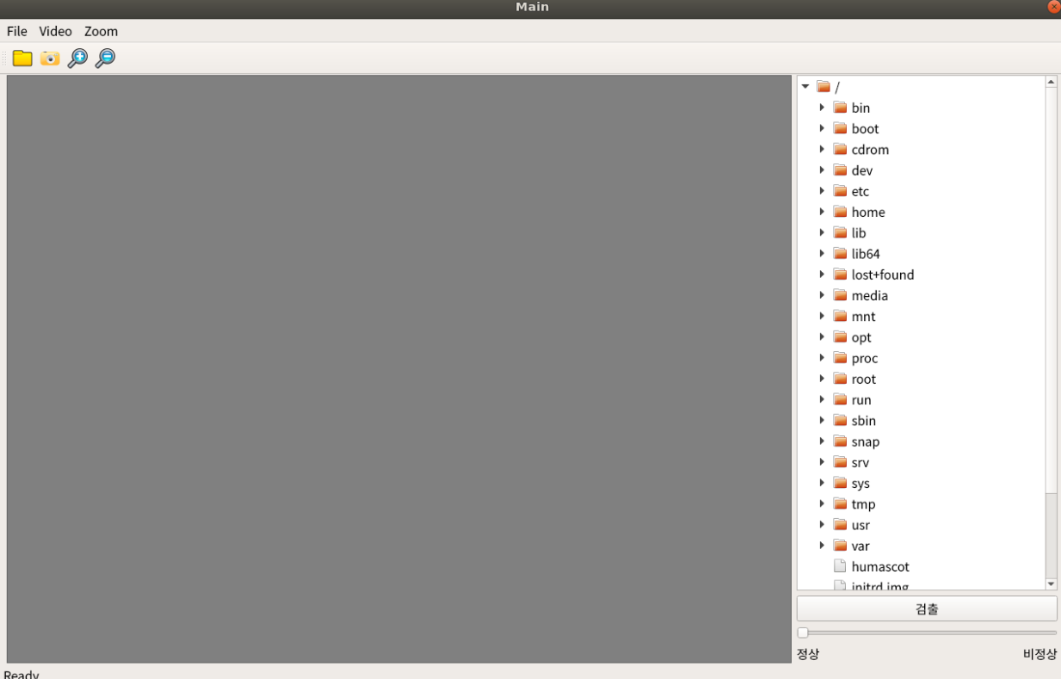
03
GUI 프로그램 소개
GUI 프로그램의 초기 화면
Toolbar
Open File, Open Video, Zoom in, Zoom Out
4가지 기능이 존재
단축키로 기능을 활성화 각각 Ctrl + O, Ctrl + V, Ctrl + (+), Ctrl + (-)
File Directory
파일 디렉터리는 사진을 Load 하기 위한 UI로 진단할 영상을 선택.
ImageViewer
회색 영역은 우측에서 선택한 영상을 출력시켜주는 UI

Slide 8

03
GUI 프로그램 소개
기능 및 아이콘 설명
Open File Icon
파일 디렉터리를 지정할 수 있고 우측에 파일 디렉터리 구조를 트리형식으로 보여준다.
Zoom in & out
Zoom in은 영상 크기의 120%로 확대된 결과를 표시
Zoom Out은 영상 크기의 80%로 축소된 결과 표시
Open Video
카메라를 이용해 비디오를 입력으로 받아온 뒤 객체 검출

Slide 9
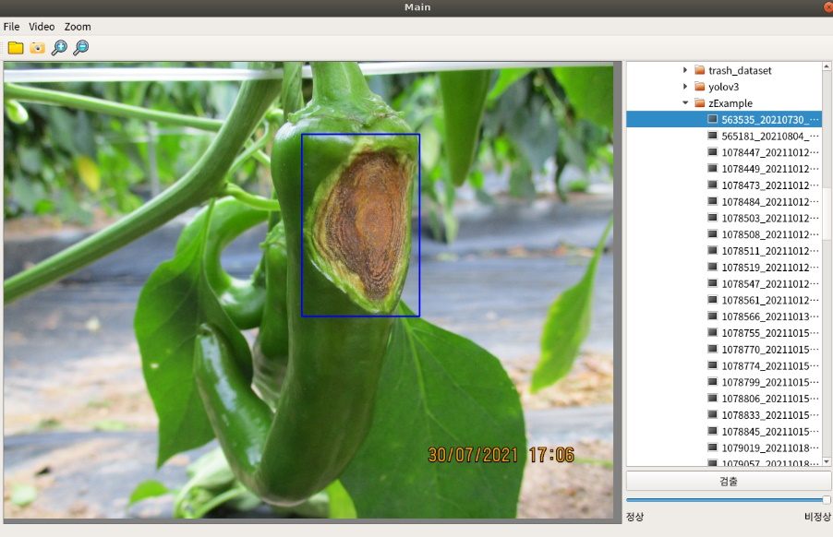
03
GUI 프로그램 소개
모델 추론 및 결과 표시
우측 하단의 검출 버튼은 선택된 영상에 대하여 모델을 통해 추론하며 , 결과는 우측 최하단에 정상 또는 비정상 표시를 하며 Progress Bar를 통해 정확도 표시
해당 객체의 상대 좌표를 영상 크기에 따라 변환하여 위치를 표시해준다.

Slide 10

04
결론
향후 연구 방향
GUI
사용자가 GUI로 확인 하는데 실시간이 아닌 주기적인 사진을 통해 확인을 해야 하는 불편함이 존재 -> 실시간으로 전송되는 영상을 검출하는 기능을 연구할 예정

Slide 11
Thank you

